Slide 1
Pedagogia e alta sensibilità. Una nuova sfida per l’educazione
Massimiliano Stramaglia
Professore Ordinario di Pedagogia generale e sociale
Università di Macerata

Slide 2
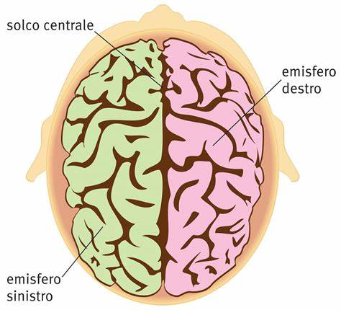
Emisferi cerebrali:
Destro: Emozioni
(spazialità) – Intuito, Istinto, Creatività, Ricettività, Empatia;
Sinistro: Cognizioni
(temporalità) – Linguaggio, Logica, Raziocinio, Calcolo, Soluzione dei problemi;
Neuroplasticità: il cervello è plastico e si modifica a seconda degli stimoli ambientali.

Slide 3
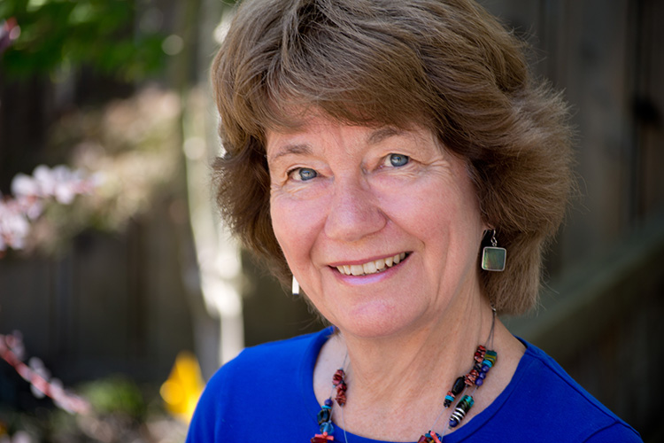
Elaine Aron (ricercatrice in Psicologia) e suo marito Arthur Aron (neuropsicologo, a partire danni ‘90 del 900): dall’alta reattività all’alta sensibilità agli stimoli sensoriali
Le persone altamente sensibili hanno l’emisfero destro «predominante».
Sono in costante stato di attivazione fisiologica (iperfunzionamento cerebrale).
Sono soggette a sovrastimolazione, ansia, depressione e hanno una scarsa tolleranza alla frustrazione.
Il 15-20 per cento degli esseri umani e animali (moscerini della frutta, uccelli, pesci, cani, gatti, cavalli, scimmie, topi), in maniera equamente distribuita fra maschi e femmine, è Altamente Sensibile.
Il 30% delle persone altamente sensibili è estroverso; il 70% delle persone altamente sensibili è introverso.
L’alta sensibilità si associa all’empatia (o a «troppa empatia»).

Slide 4
Il modello «DOES» di Elaine Aron
Elaine Aron ha elaborato un modello (does) per spiegare come “funziona” il cervello di un Altamente Sensibile:
D sta per profondità (depth) dell’elaborazione (pensiero profondo e intuitivo);
O per vulnerabilità alla sovrastimolazione (overstimulation) (tendenza a sentirsi sopraffatti);
E per la reattività emotiva (emotionally reactive) in generale e in particolare la forte empatia (empathy);
S per la sensibilità ai dettagli (subtleties).

Slide 5
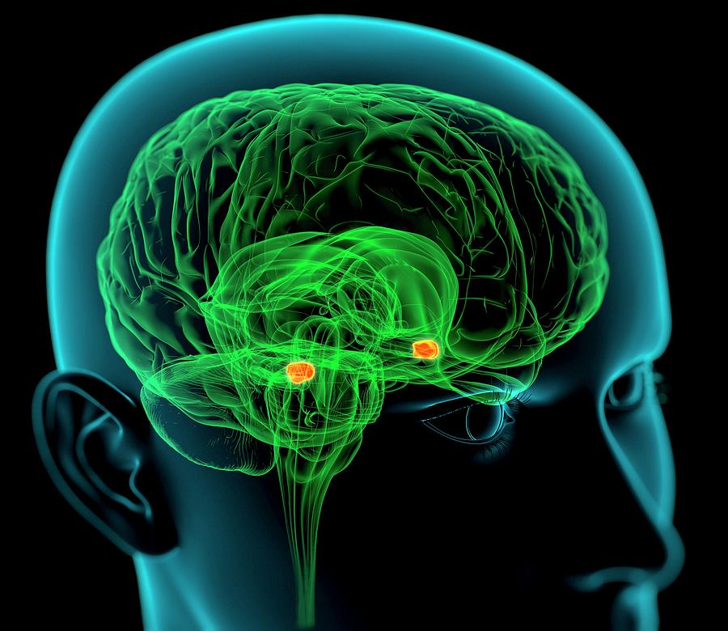
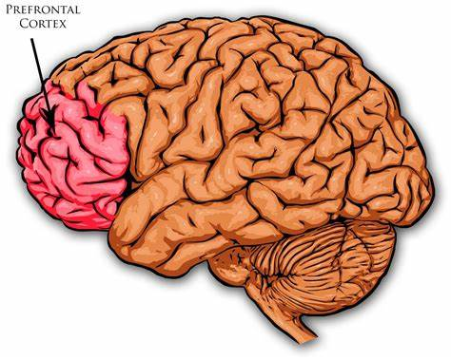
Ulteriore ipotesi neuroscientifica
L’alta sensibilità è correlata ai rapporti fra amigdala e corteccia prefrontale:
Amigdale: simili a delle mandorle, regolano la paura e la memoria dei ricordi dolorosi e provocano le reazioni fisiologicamente correlate di accelerazione del battito cardiaco, rilascio di cortisolo (ormone dello stress), mantenimento dello stato di allerta;
Corteccia pre-frontale: sovrintende alle funzioni esecutive (cognitive: pianificazione, organizzazione e regolazione), al discorso e al comportamento morale.

Slide 6
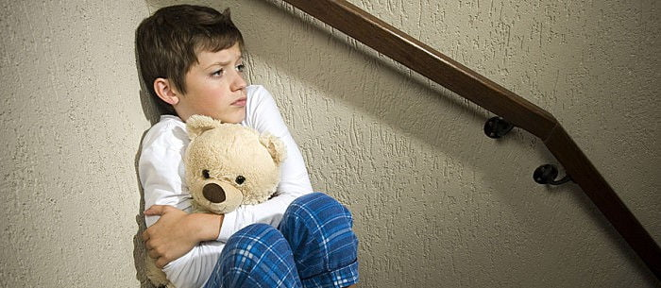
Un «cervello in stato di allarme»
Il cervello umano, di norma, seleziona le informazioni provenienti dal mondo esterno e le processa secondo una criteriologia che “protegge” da un’eccessiva stimolazione.
Ciò non accade nel caso degli Altamente Sensibili: non già perché siano esagerati o eccessivi, ma perché il riverbero di quanto si attualizza “fuori” risuona “dentro” a tal punto da provocare reazioni di amplificazione, “paralisi” o evitamento.

Slide 7
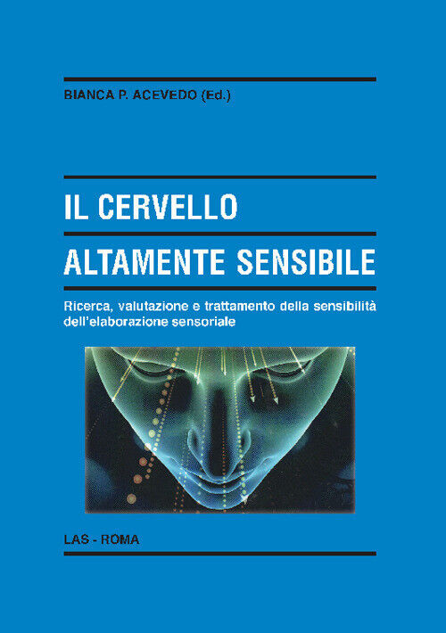

Un’ulteriore ipotesi neuroscientifica
L’ipotesi ON/OFF è molto affascinante: per evitare il «surriscaldamento», il nostro cervello, che è «un motore sempre acceso» (Elena Trucco), impara a spegnersi da solo.
Ciò implica sbalzi d’umore e passaggi dall’essere centrati all’essere del tutto decentrati, come dall’interesse alla noia (Nicoletta Travaini), e gli improvvisi cali di zucchero (Elena Trucco).
Per approfondire ulteriormente gli aspetti neuropsicologici, si suggerisce la lettura del libro a cura di Bianca P. Acevedo: Il cervello altamente sensibile.

Slide 8
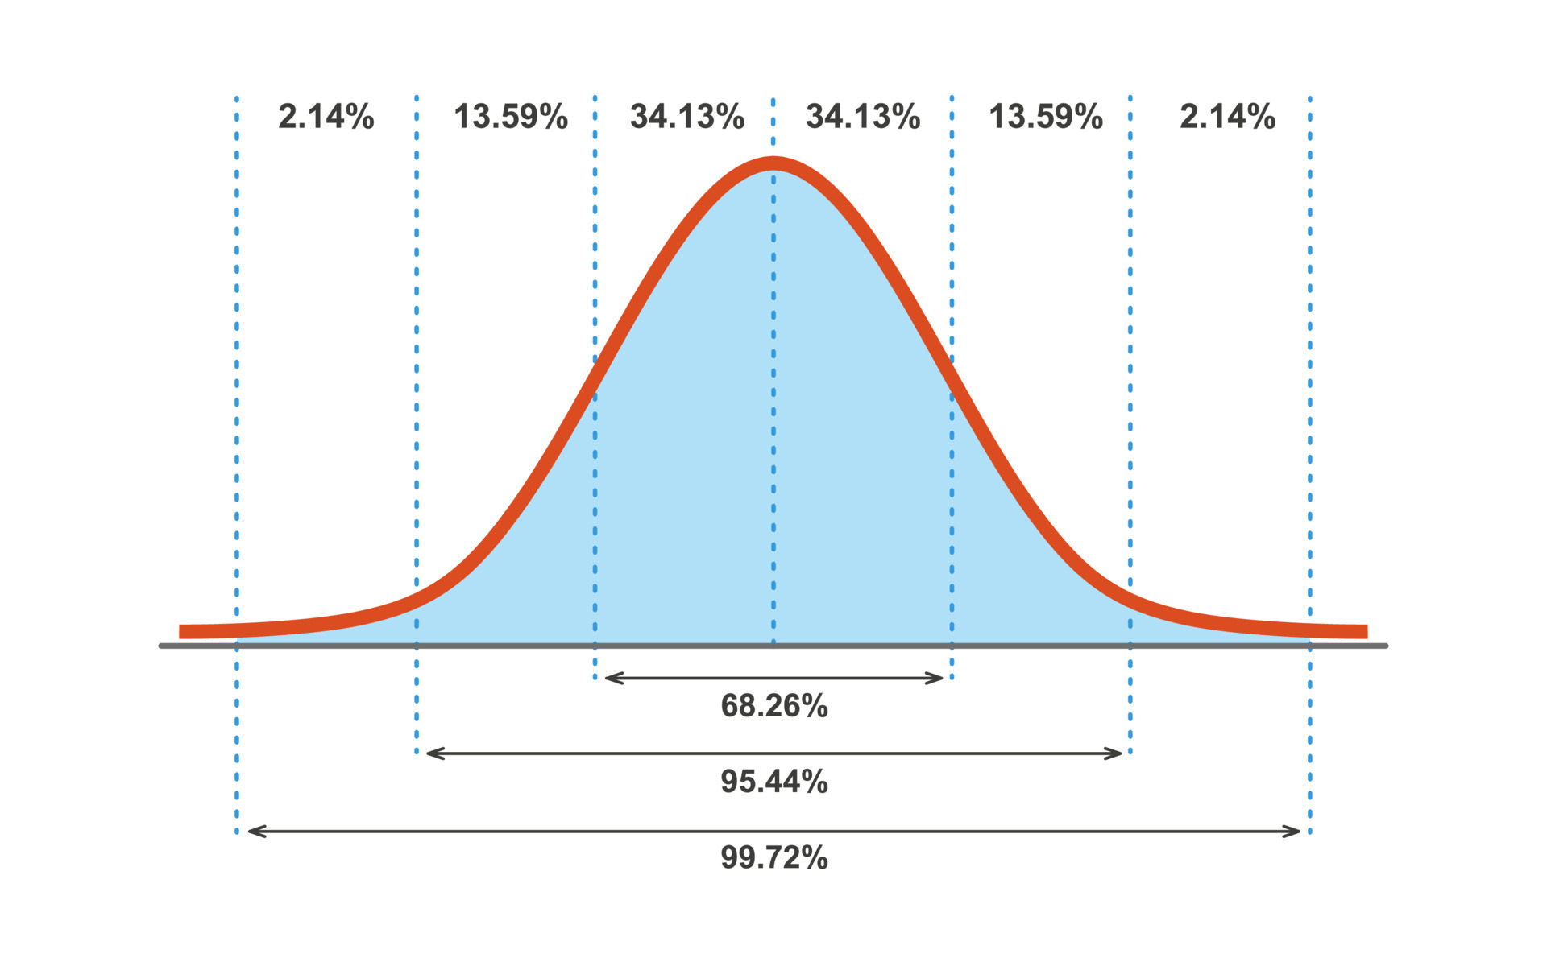
La «normale» distribuzione della sensibilità agli stimoli sensoriali nella popolazione mondiale
La scienza ha dimostrato che la sensibilità agli stimoli sensoriali si distribuisce «normalmente» (secondo la curva di Gauss, a campana) nel seguente modo:
Da un lato, gli altamente sensibili
(o empatici, a seconda dell’ipotesi esplicativa);
All’apice, i normosensibili
(o mediamente empatici);
Dal lato opposto, gli insensibili
(o anaffettivi, o emotivamente anestetizzati).

Slide 9

Implicazioni psicopedagogiche
Gli Altamente Sensibili non sono «infantili» o «puerili»: sono neurologicamente diversi rispetto all’80% della popolazione mondiale.
Gli Altamente Sensibili socializzano con difficoltà: hanno paura del giudizio altrui.
Gli Altamente Sensibili tendono ad adattarsi passivamente all’ambiente esterno.
Gli Altamente Sensibili sono facilmente soggetti a manipolazione (e possono divenire, a loro volta, «manipolatori»).

Slide 10
Bisogni specifici dei PAS
Isolamento
Distanziamento
Rallentamento
Focalizzazione sul compito e non su più compiti
Controllo delle situazioni
Investimento in relazioni in cui ci si può davvero permettere di essere sé stessi
Frequentazione dei diversi ambienti sociali ma non intossicazione a causa di quelli

Slide 11
Il bambino e la bambina PAS: profilo di personalità
Spesso, non si sentono accolti dai loro genitori
A volte, sono chiusi; altre volte, «ostinati»; altre ancora, ipercinetici
Sembrano adulti e capiscono gli adulti come se lo fossero
Hanno un innato senso del dovere
Tendono a essere «letterali»
Sono molto creativi
Piangono con facilità, arrossiscono con facilità
Sono soggetti a cali di autostima
Alcuni sono «specializzati»; altri, sono «generalisti» (Aron)

Slide 12
Il bambino e la bambina PAS: profilo di personalità
Si sentono spesso «fuori luogo» e «non percepiscono» il loro corpo
Sono molto sensibili alle parole, ai modi e ai gesti altrui
Hanno una bassissima soglia di tolleranza al dolore fisico
Hanno un’elevatissima soglia di tolleranza al dolore psichico
Somatizzano con estrema facilità e tendono alla ruminazione (pensiero a grappolo)
Sentono di «non avere la pelle» (metafora dell’acqua, Stramaglia)
Sono spesso bullizzati perché eccessivamente timidi o educati
Hanno una capacità di ricezione speciale

Slide 13
Il bambino e la bambina PAS: profilo di personalità
Possono essere egocentrici e voler stare a tutti i costi al centro dell’attenzione (istrionismo)
Sono giustizialisti
Possono essere talmente affettuosi da apparire ingenui
Si sentono in pericolo e minacciati senza alcuna ragione concreta
Tendono all’ipercontrollo, all’ipercriticismo e al perfezionismo
Possono avere interessi assorbenti
Possono essere accumulatori o collezionisti
Sono perseveranti negli interessi (come nell’autismo ad alto funzionamento)

Slide 14
Il bambino e la bambina PAS: profilo di personalità
Possono «pre-vedere» o «pre-sentire» (Aron) (metafora dell’acqua, Stramaglia)
Possono essere «rigidi» nell’interpretazione dei fatti
Possono provare disagio di fronte a suoni, odori, colori, materiali, gusti molto intensi
È possibile la coesistenza di più tratti genetici in un solo bambino: essi possono coesistere ed essere addirittura di difficile rilevazione. Ad esempio, alcune PAS soffrono di ADHD (Sindrome da Deficit di Attenzione e Iperattività), altre no; alcune PAS sono anche autistiche, altre no; alcune PAS sono cognitivamente plusdotate, altre no; alcune PAS soffrono di DOC, altre no

Slide 15
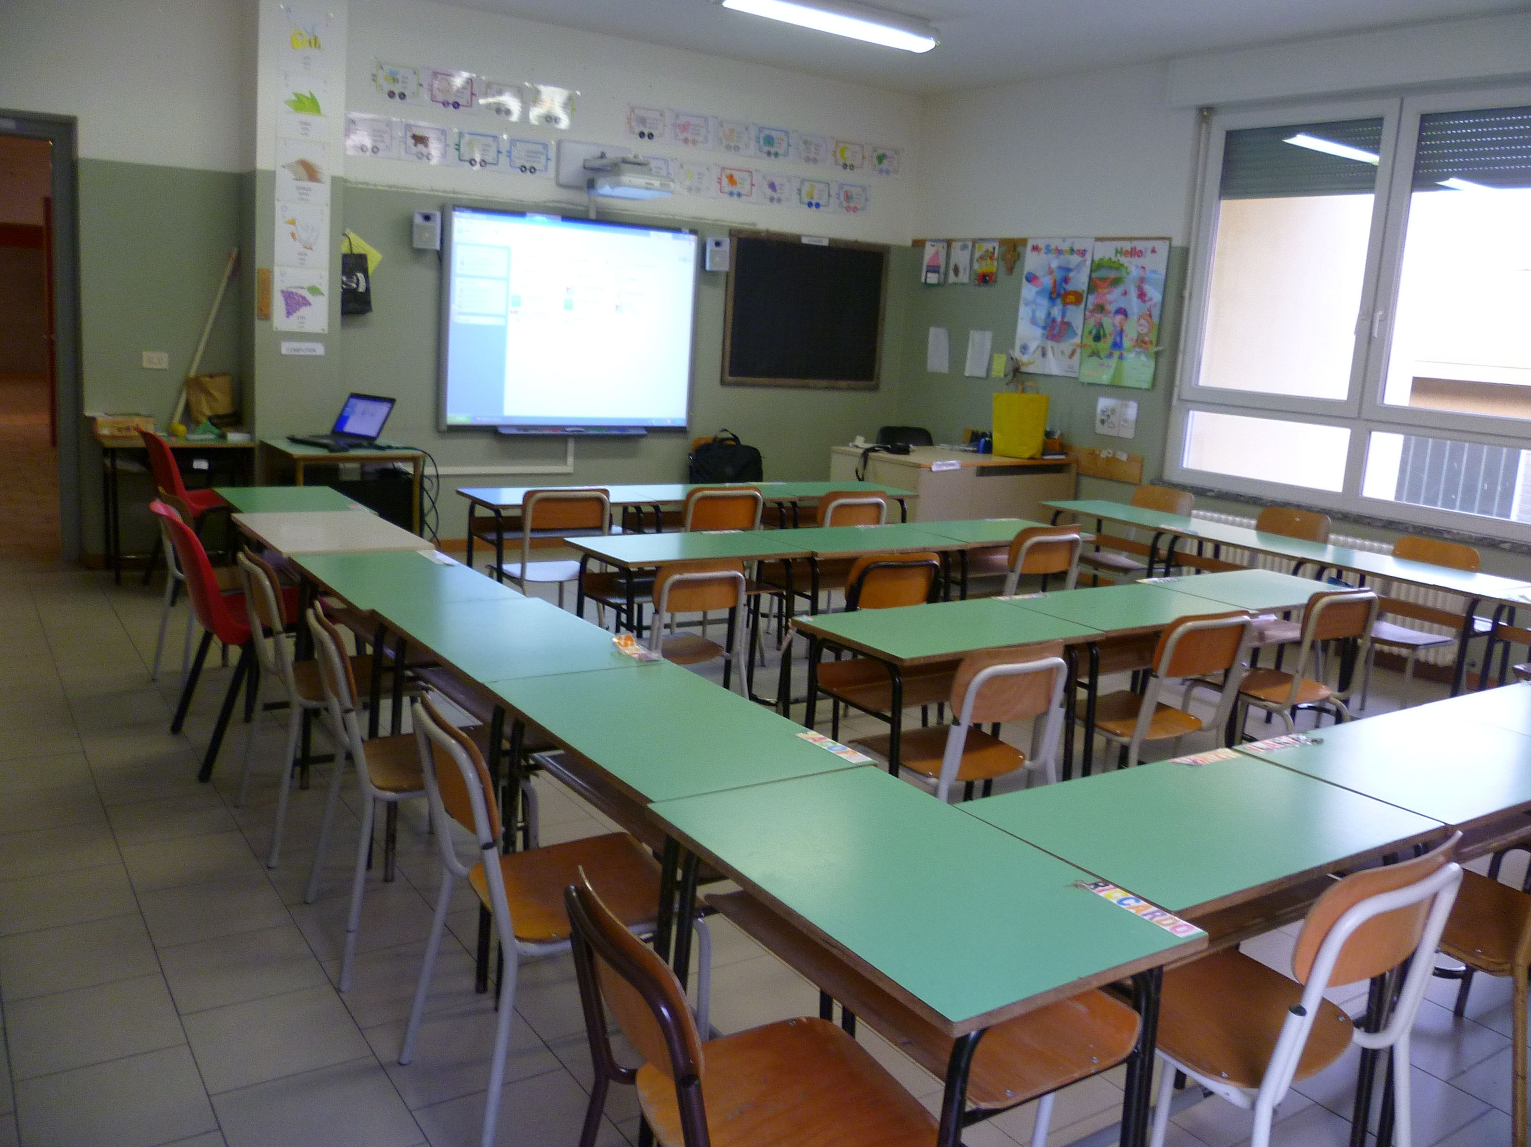
I «tempi» e gli «spazi» più o meno lunghi e ampi dei bambini e delle bambine PAS
Socializzazione: Questi bambini hanno bisogno di prendersi un po’ di tempo in più, rispetto a quelli normosensibili, per approcciare il nuovo: dapprima osservano attentamente cosa avviene nell’ambito di un contesto sociale, poi, con tempi distesi, scelgono se entrare in relazione con gli altri o se appartarsi.
Gli ambienti molto rumorosi, affollati, in cui la distanza fisica è per forza di cose ridotta possono rappresentare per questi bambini delle fonti di sovrastimolazione tali da indurre alla fuga o all’osservazione distale.

Slide 16
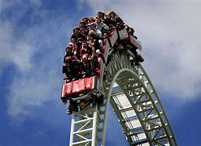

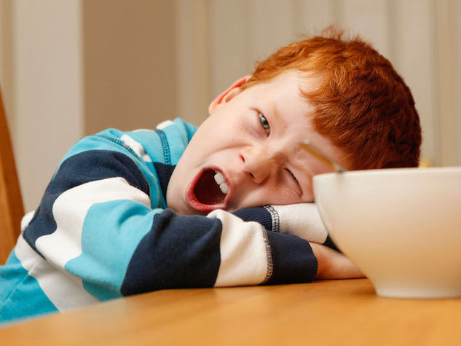
I bambini «distratti»
Uno stato di ansia protratto non si manifesta in maniera lineare, ma procedi per “picchi” e “cali”: l’attivazione basale segue un movimento a zig zag, perciò l’ansia di base sale e scende a seconda degli stimoli che incontriamo nell’ambiente e, soprattutto, della nostra interpretazione di questi stimoli. Ciò significa che, per un soggetto Altamente Sensibile, questi stimoli saranno attivanti in maniera esponenziale, dacché il sostrato sul quale agiscono è di per sé molto ricettivo. Da qui, si immaginino dei picchi di ansia altissimi che, come insegna la statistica, a un certo punto scendono con la stessa energia con la quale sono stati prodotti: bruscamente, con cadute in basso associabili a sintomi di stanchezza, spossatezza, sfinimento, esaurimento delle forze psichiche.
Ecco la stanchezza che, di tanto in tanto, prende il sopravvento sull’esistenza di Bambini e Adulti Altamente Sensibili: una stanchezza non usuale, ma drammatica, profonda, che deriva da sforzi compiuti nonostante la volontà dei soggetti e che necessita di un riposo a tutto campo, di un’astensione totale dalle attività consuete – magari al buio, senza luci e rumori, da soli, sdraiati comodamente, per ore o – nel caso degli adulti – per una giornata intera.

Slide 17
L’educazione a misura del bambino altamente sensibile
La valutazione del profitto, per questi bambini, è sempre un fatto personale (personalizzazione e, possibilmente, apprendimento senza errori).
L’ambiente di apprendimento è per loro un elemento fondamentale, che non resta sullo sfondo: un clima educativo sfavorevole (docenti poco empatici, presenza di bullismo in classe, situazioni familiari complesse) incide moltissimo sul modo in cui questi bambini apprendono.
Questi bambini hanno un bisogno continuativo di essere confermati (con sorrisi, parole accoglienti, buona educazione), anche quando le conferme sembrano “troppe”.
Non imparano granché di teorico se il teorico non passa attraverso il pratico (learning by doing).
Non lavorano bene in gruppo, perché il gruppo è percepito come confusivo e crea un disordine interiore che prevale sulla capacità di concentrazione.
Non socializzano con i compagni di classe, ma tendono a scegliere pochissimi intimi piuttosto che investire in rapporti superficiali.
Si sono sentiti abbandonati sin da quando sono nati e hanno bisogno di modelli significativi e affettivamente connotati in misura maggiore rispetto ai loro coetanei.

Slide 18
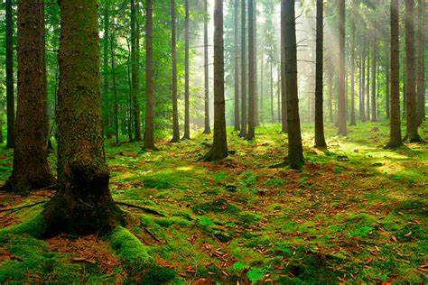
L’educazione a misura del bambino altamente sensibile
Outdoor education.
Pedagogia nel bosco, quella degli agrinido e delle fattorie didattiche.
Educazione alla territorialità, intesa come impegno a promuovere e a rispettare le risorse ambientali.
Educazione alla pace e al rispetto come ricerca di armonia con sé stessi e con il pianeta.

